Slide 1
Segurança com Celulares
APA-BNDES
IOS e Android Prof. Sergio fux
(21)99166-4220

Slide 2
Segurança total não existe !!
Sequestro
Coação
Surpresa – Torres Gêmeas
Você atende celular na rua?
Responde “zap” na rua?
Usa celular no taxi ou Uber de janela aberta?
PIX e Chips

Slide 3
Ações Preventivas
Criar senha ou Pin é fundamental
iPhone: Ajustes, Face ID, Criar Código – cadastrar código com 4 ou 6 números
Face ID – facilita no uso do dia a dia mas não é fundamental
Android : Configurações, Tela de Bloqueio, tipo de bloqueio e então escolher entre PIN ou Senha
Ter sempre por perto o número de sua operadora e-mail e senha do iCloud (iPhone) ou Gmail (Android)
IMEI É a identidade de seu celular ou melhor do chip
Onde localizar: recomendo anotar junto com o Nº da operadora
iPhone: Ajuste, Geral, Sobre
Android : Configurações, sobre o telefone

Slide 4
Ações Preventivas
Verifique se o “localizar o celular”está ativado
Ajustes , ID Apple, Buscar – no iPhone
Configurações, Buscar meu telefone – Android
Verifique se o Backup está atualizado
Ajustes, ID Apple, iCloud no iPhone
Configurações, Nuvens e Contas – vai depender da marca do aparelho
Exemplo: Samsung Cloud

Slide 5
Como capturar telas e enviar para seu e-mail ?
Existem variações nos botões de acordo com a marca e o modelo
iPhone
ANDROID
A tela capturada vai para sua Galeria ou Fotos
Pressionar simultaneamente os 2 botões
Envie a captura para seu próprio e-mail

Slide 6
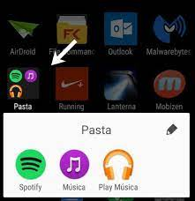
DICAS
Nunca coloque, na 1ª pagina de acesso, ícone de APLICATIVOS BANCÁRIOS e outros de sigilo pessoal como NOTAS
Procure abrir uma PASTA para esconder estes aplicativos
Entre em uma loja ou corredor de galeria ou shopping para usar seu celular
Sempre fique com o dedo perto do botão que apaga/trava a tela, assim você poderá travar a tela ao ser surpreendido. Ganhará tempo para bloquear e/ou apagar seu aparelho.

Slide 7
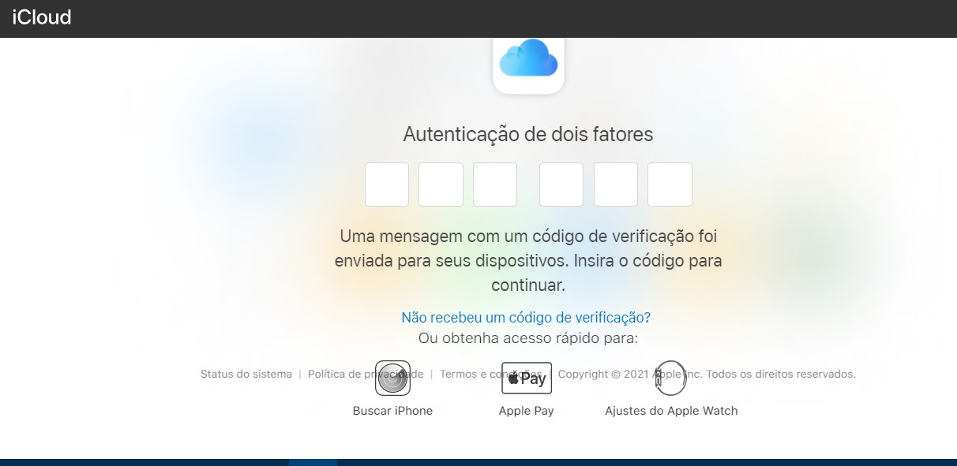
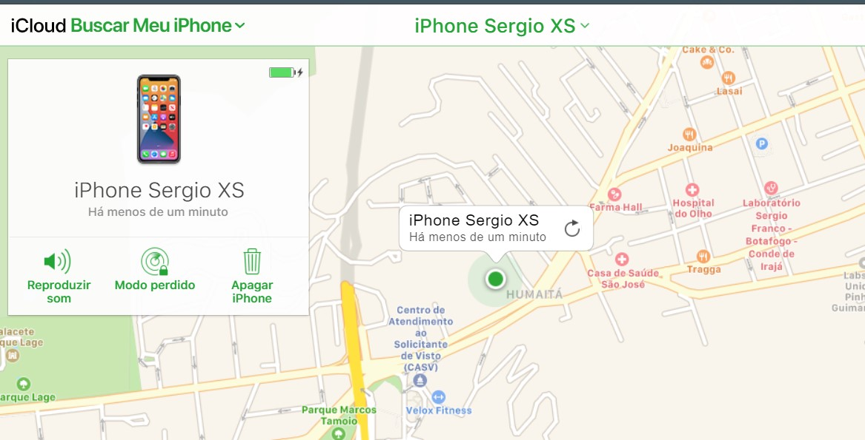
Aconteceu!!!..... O que fazer? Passo a passo
Ligue imediatamente para sua operadora e peça o bloqueio de sua linha e forneça o IMEI
O mais rápido possível entre em qualquer computador/ celular com acesso a Internet.
www.icloud.com fazer login e quando aparecer “autenticação de 2 fatores, clique em Buscar iPhone

Slide 8
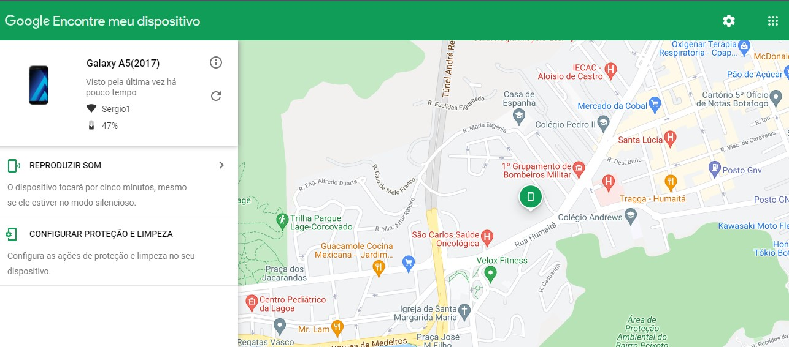
Aconteceu!!!..... O que fazer? Passo a passo
www.android.com/find faça login no seu gmail
FAZER UMA BO – Proteção jurídica e possibilidades de descontos na aquisição de outro aparelho

Slide 9
Perguntas ?????
Ah... prof. Sergio...... E se o ladrão desligar o aparelho ainda consigo apagar os dados??

